Slide 1
Государственное бюджетное дошкольное образовательное учреждение детский сад № 29 комбинированного вида Выборгского района Санкт-Петербурга
Что такое ЗОЖ?

Slide 2
Цель: формирование навыков здорового образа жизни, соблюдение режима дня, личной гигиены.
Задачи:
Закрепить у детей понятие о здоровье как главной ценности человеческой жизни.
Формировать у детей представление о здоровом образе жизни: правильном питании, закаливании, пребывании на свежем воздухе, соблюдении правил личной гигиены, о значении физических упражнений.
Прививать любовь к физическим упражнениям и подвижным играм на воздухе

Slide 3
Модель трех вопросов
Что знаем? | Что хотим узнать? | Как будем узнавать?
Для здоровья нужно заниматься спортом (Лиза) Кушать полезную пищу (Тамара) Соблюдать гигиену (Марианна) Гулять на свежем воздухе (Марианна) Пить воду (Алиса) Соблюдать режим дня (Маша Т.) Нужно закаляться (Тамара) | Как работает организм (Соня) Как правильно заниматься спортом (Тамара) Почему овощи полезные (Вика) Почему некоторые овощи растут под землей (Настя) Как работает мозг (Рома) Почему мы состоим из воды (Алиса) Как защититься от микробов (Тамара) | Прочитаем книгу (Вика) Посмотрим в интернете (Тамара) Спросим у взрослых (Алиса) Посмотрим мультики (Игорь)

Slide 4
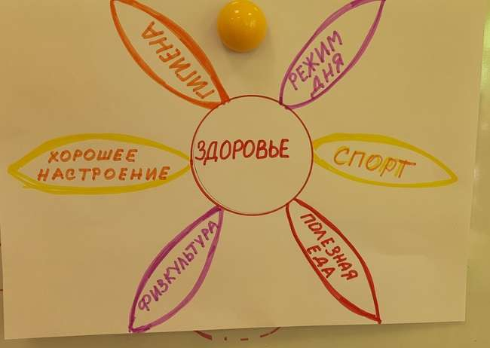
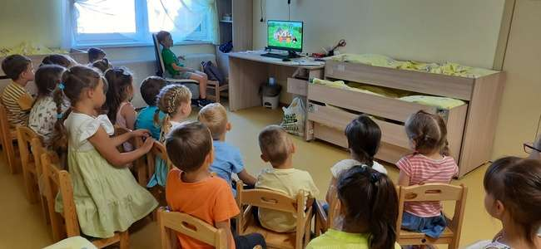
Познавательное развитие
Беседы:
«Откуда берутся болезни?»
Беседа с детьми о здоровье и здоровом образе жизни
«Для чего нужна зарядка?
«Что такое здоровье и как его сохранить?»
Просмотр мультфильмов: «Мойдодыр», «Айболит»

Slide 5
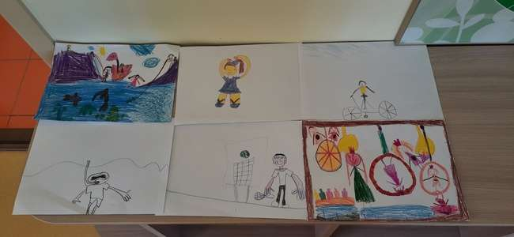
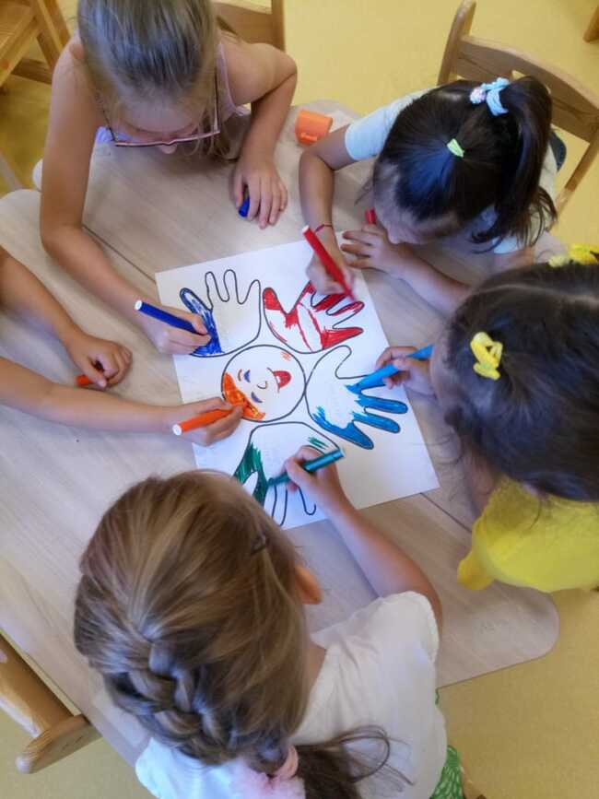
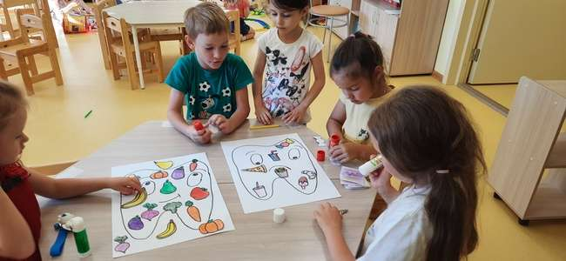
Художественно-эстетическое развитие
Рисование «Любимый вид спорта»
Изготовление кластера «Вредная-полезная еда»
Изготовление плаката «Мое здоровье в моих руках»

Slide 6
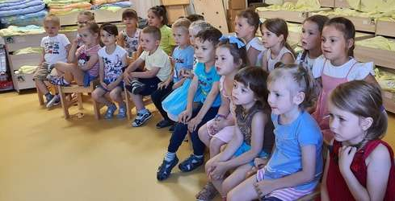
Речевое развитие
Рассматривание книг и альбомов о спорте
Чтение поговорок и пословиц о здоровье
Беседа: «Витамины в жизни человека»
Чтение художественной литературы: Г.Зайцев «Приятного аппетита», М.Безруких «Разговор о правильном питании».
Загадывание и разгадывание загадок по теме
Дидактическая игра «Польза-вред»

Slide 7
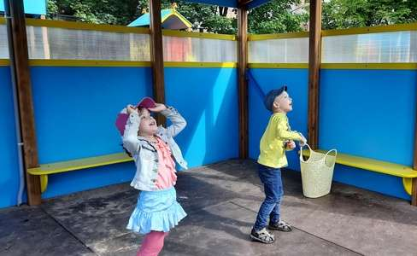
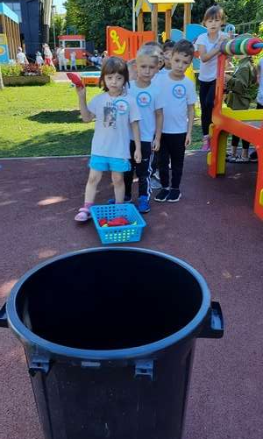
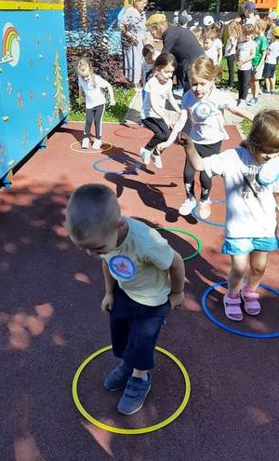
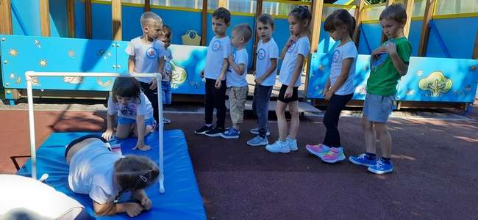
Физическое развитие
Утренняя гимнастика
Гимнастика после сна
Подвижные игры: «Выше ноги от земли», «Ловушка», «Сороконожка», «Повтори за персонажем»
Спортивное развлечение «Спартакиада»

Slide 8
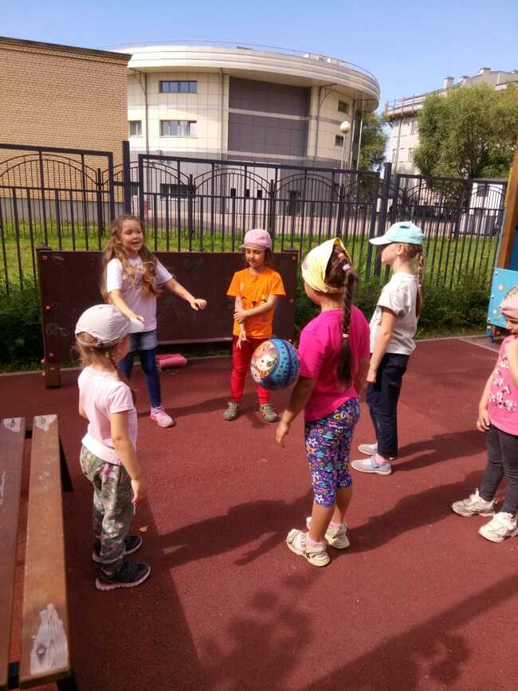
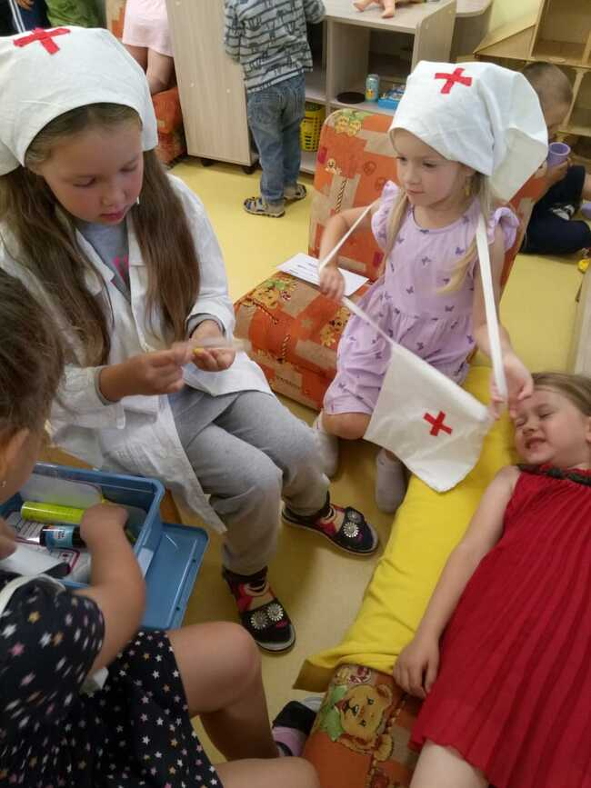
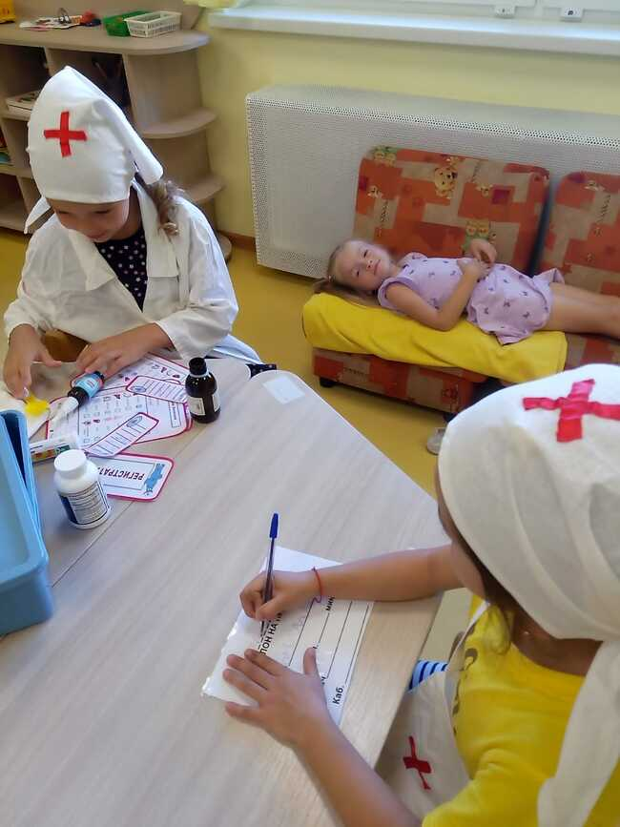
Социально-коммуникативное развитие
Сюжетно-ролевые игры: «Больница», «Магазин полезных продуктов», «Игрушки на приеме у врача»
Д.и. «Угадай по звуку», «Наши помощники», «Если ты поранился», «Назови правильно»

Slide 9
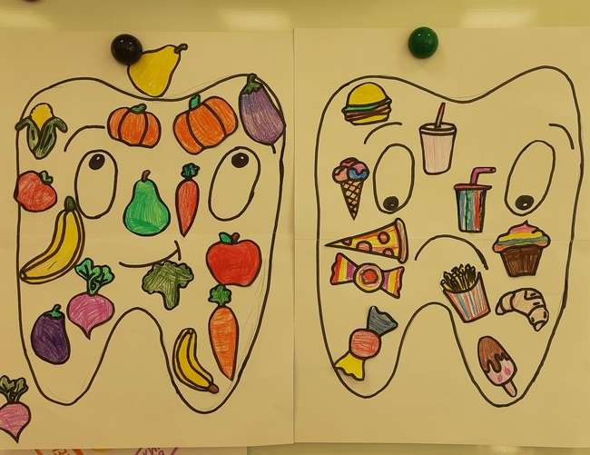
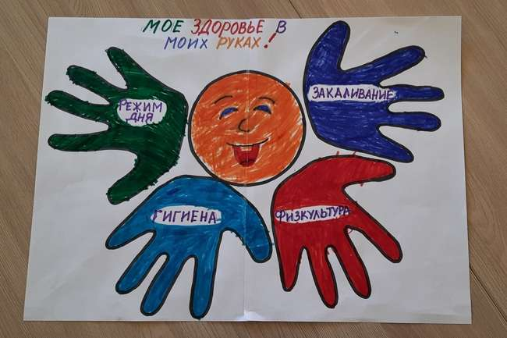
Итоги недели

